Slide 1
Вводный инструктаж по вопросам запуска проекта «Использование цифрового образовательного контента»
1 ноября 2024 года

Slide 2
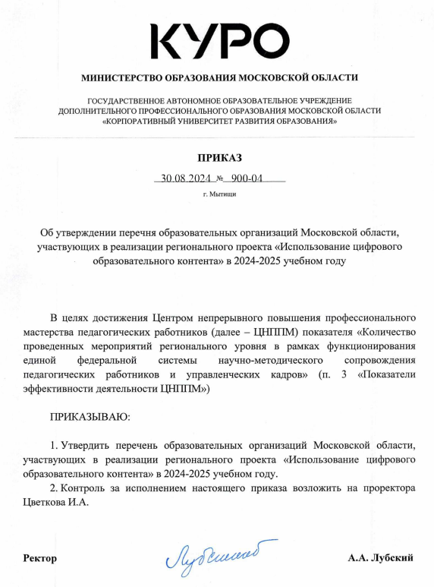
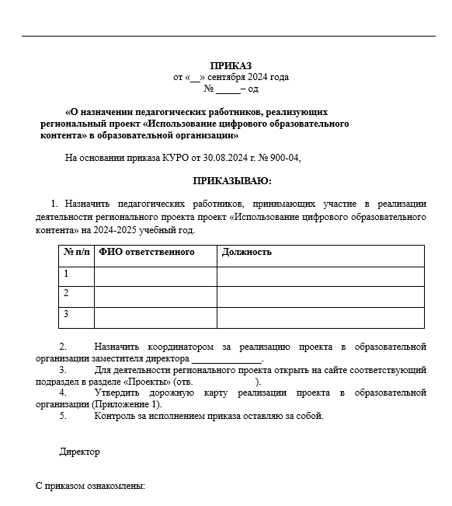
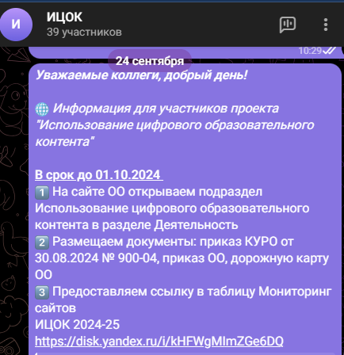
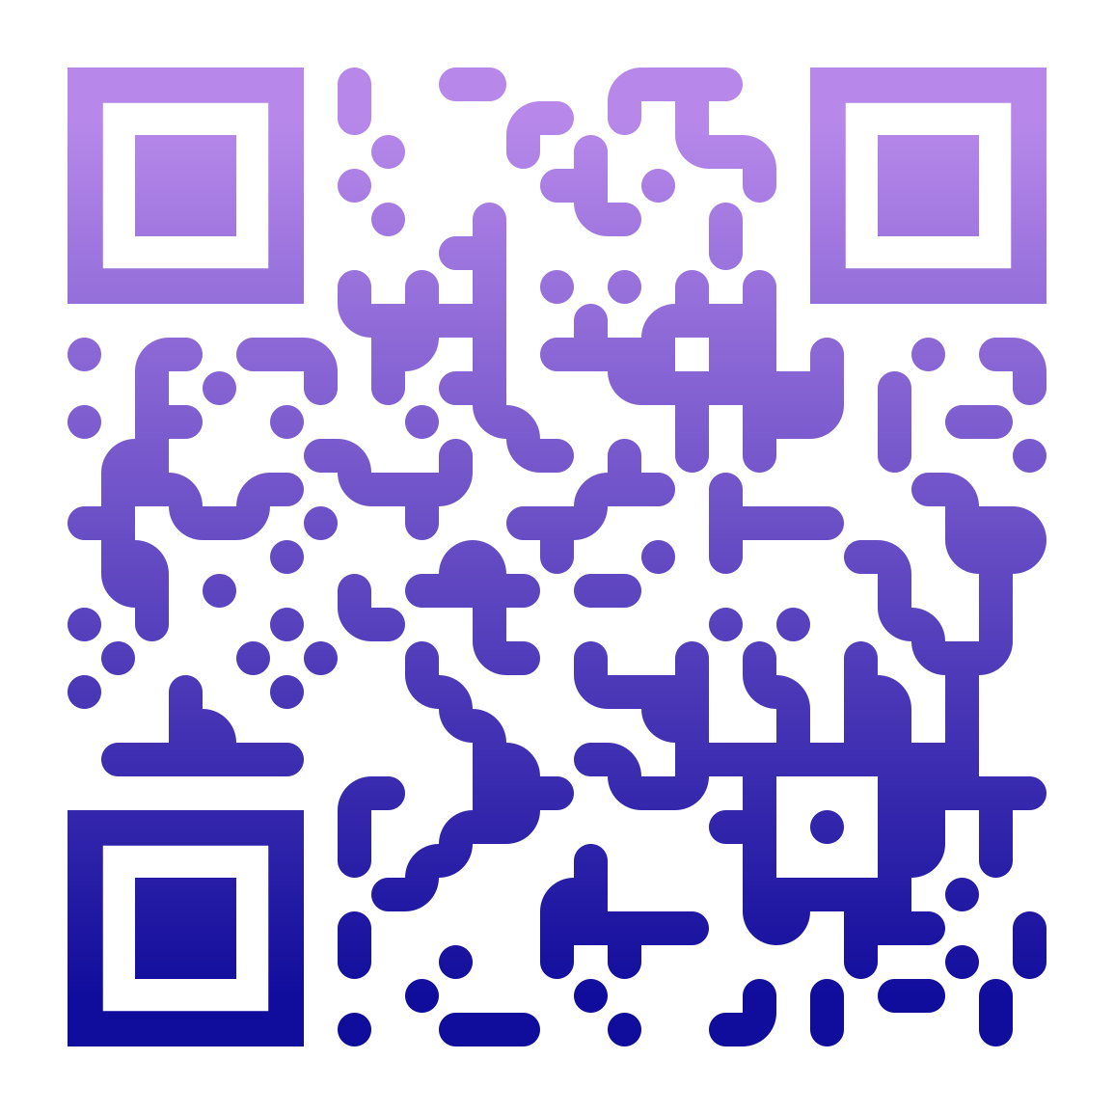
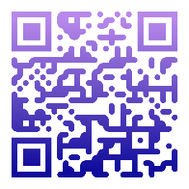
Нормативные документы
для размещения на сайт ОО
Приказ КУРО «Об утверждении перечня образовательных организаций Московской области, участвующих в реализации регионального проекта «Использование цифрового образовательного контента» в 2024-2025 учебном году» от 30.08.2024 № 900-04
Шаблон приказа общеобразовательной организации, участвующей в проекте, для организации работы в 2024-2025 учебном году

Slide 3
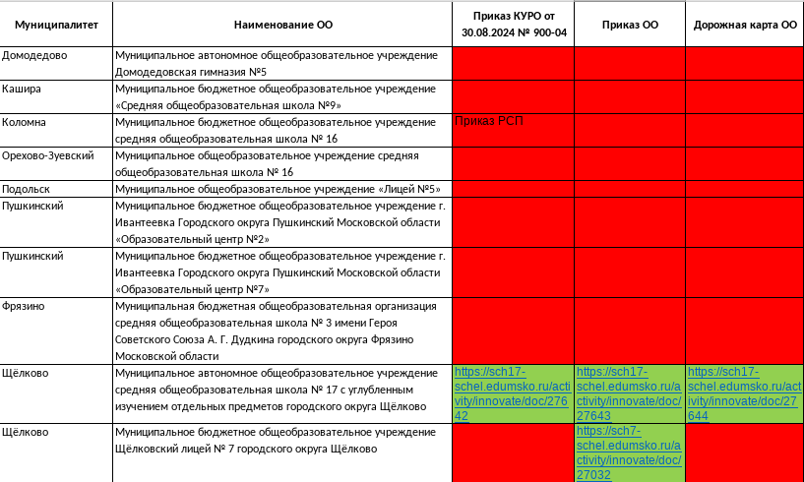
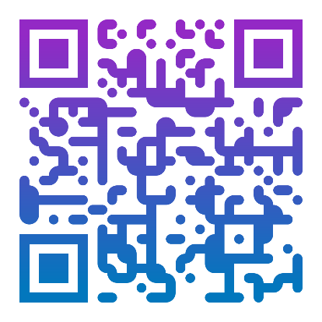
Результаты мониторинга
https://disk.yandex.ru/i/kHFWgMImZGe6DQ

Slide 4

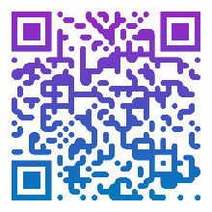
Курсы повышения квалификации
«Эффективные практики использования и разработки цифрового образовательного контента для образовательных организаций Московской области»
Сроки обучения: ноябрь - декабрь 2024.
Заявки подаем на всех участников проекта (минимум 3 чел. от ОО)
Краткое содержание программы:
1. Организация и функционирование цифровой образовательной среды школы в современных условиях
2. Разработка цифрового образовательного контента в ЭЖД «Моя школа» (витрина Библиотеки «Моя школа», разработка тестовых заданий, тестов, ЦДЗ, сценариев уроков)
Как записаться на курс?
https://zavuch.asou-mo.ru/course/view.php?id=34

Slide 5
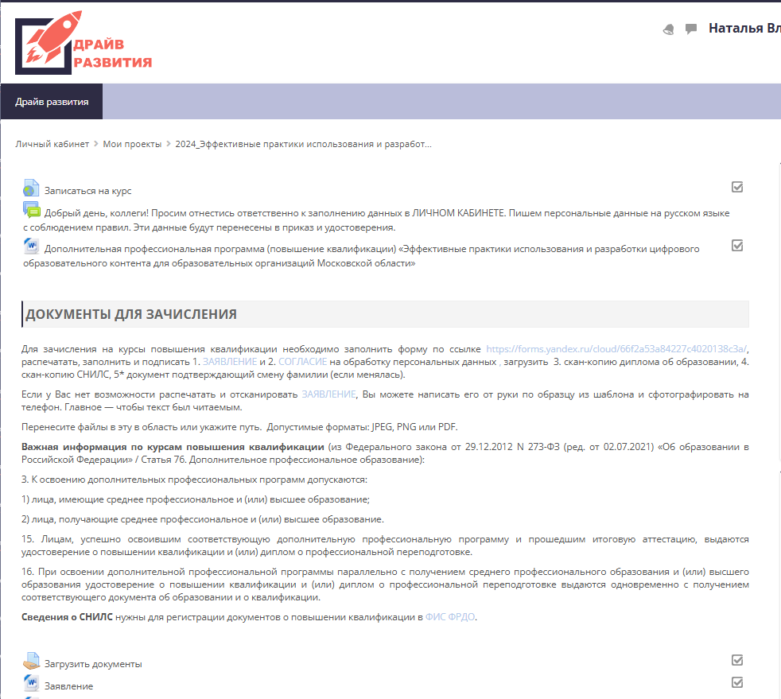

Slide 6
Анонс мероприятий
Митап по разработке материалов в модуле «Библиотека»
21.11.2024
Цикл вебинаров
«Цифровой образовательный контент – инструмент совершенствования работы педагогов»
18.12.2024 Виды цифрового образовательного контента, размещенного в Библиотеке ЭЖД «Моя школа». Поиск, фильтрация и отбор материалов

Slide 7
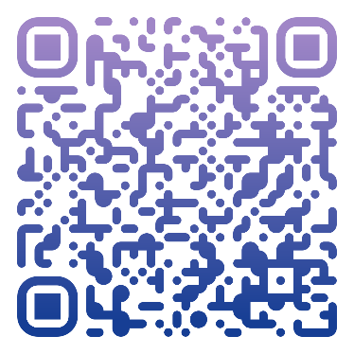
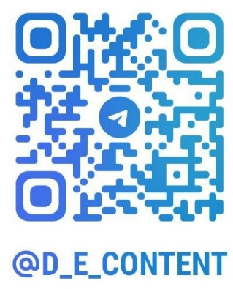
Сайт проекта ИЦОК
https://cppm.kuro-mo.ru/index.php/component/sppagebuilder/?view=page&id=1413
Telegram чат ИЦОК
https://t.me/d_e_content
Кураторы проекта:
Наталья Владимировна Яковлева, директор ЦНППМ (г. Ивантеевка), +7 (926) 646-73-91
Руслан Имранович Джангиров, специалист ИЦТО, +7 (985) 821-41-44

